Slide 1
Diagrama de cuerpo libre

Slide 2
Para construir un DCL:
Cuerpo de interés ➔ partícula o punto
Fuerzas representadas por flechas
        Origen de la flecha en el cuerpo de interés
        Comenzar por las fuerzas de dirección conocida
        Largo de la flecha proporcional a la magnitud de la fuerza.

Slide 3
Ejercicio de ejemplo

Slide 5
Cuerda
C
CAJA
G
C
Piso
Tierra

Slide 6
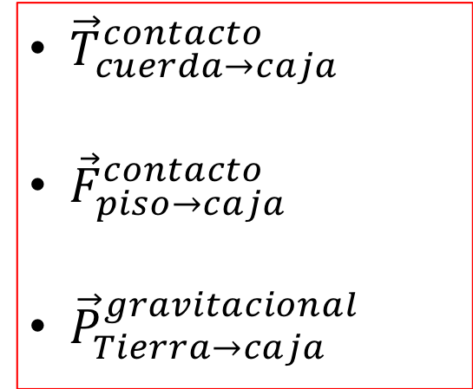
Cuerda
C
CAJA
G
INVENTARIO DE FUERZAS
C
Piso
Tierra
${\vec{T}}_{cuerda→caja}^{contacto}$
${\vec{F}}_{piso→caja}^{contacto}$
${\vec{P}}_{Tierra→caja}^{gravitacional}$

Slide 7

INVENTARIO DE FUERZAS
DIAGRAMA DE CUERPO LIBRE (DCL)
${\vec{T}}_{cuerda→caja}^{contacto}$
${\vec{F}}_{piso→caja}^{contacto}$
${\vec{P}}_{Tierra→caja}^{gravitacional}$

Slide 8
INVENTARIO DE FUERZAS
DIAGRAMA DE CUERPO LIBRE (DCL)
${\vec{T}}_{cuerda→caja}^{contacto}$
${\vec{F}}_{piso→caja}^{contacto}$
${\vec{P}}_{Tierra→caja}^{gravitacional}$

Slide 9

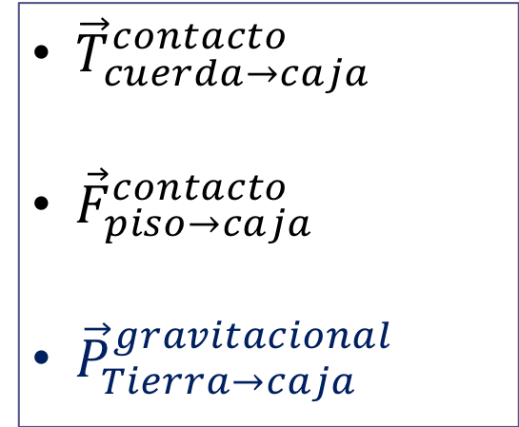
INVENTARIO DE FUERZAS
DIAGRAMA DE CUERPO LIBRE (DCL)
${\vec{T}}_{cuerda→caja}^{contacto}$
${\vec{F}}_{piso→caja}^{contacto}$
${\vec{P}}_{Tierra→caja}^{gravitacional}$
$$P$$

Slide 10
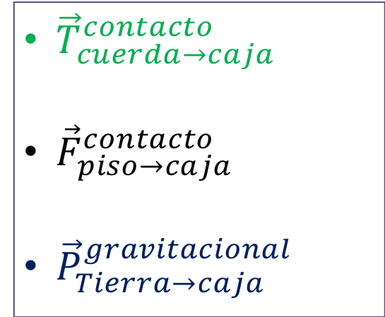

INVENTARIO DE FUERZAS
DIAGRAMA DE CUERPO LIBRE (DCL)
${\vec{T}}_{cuerda→caja}^{contacto}$
${\vec{F}}_{piso→caja}^{contacto}$
${\vec{P}}_{Tierra→caja}^{gravitacional}$
$$T$$
$$P$$

Slide 11

INVENTARIO DE FUERZAS
DIAGRAMA DE CUERPO LIBRE (DCL)
${\vec{T}}_{cuerda→caja}^{contacto}$
${\vec{F}}_{piso→caja}^{contacto}$
${\vec{P}}_{Tierra→caja}^{gravitacional}$
$$P$$
$$T$$

Slide 12
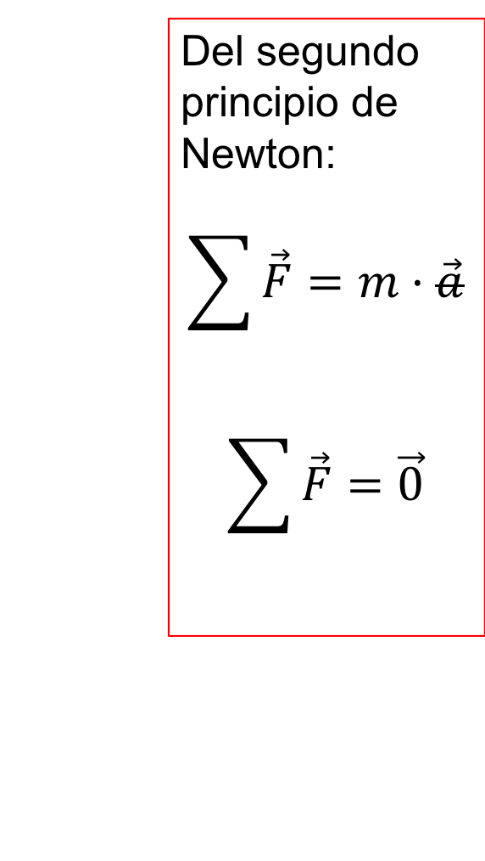
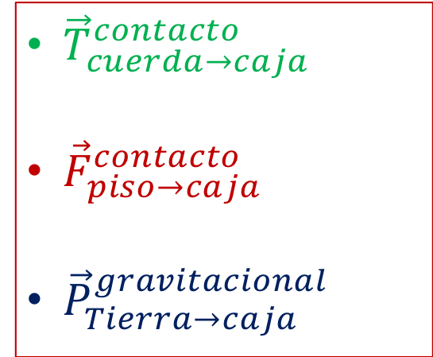

INVENTARIO DE FUERZAS
DIAGRAMA DE CUERPO LIBRE (DCL)
${\vec{T}}_{cuerda→caja}^{contacto}$
${\vec{F}}_{piso→caja}^{contacto}$
${\vec{P}}_{Tierra→caja}^{gravitacional}$
Del segundo principio de Newton:
$$\sum{\vec{F}=m·\vec{a}}$$
$$\sum{\vec{F}=\vec{0}}$$
$$F$$
$$P$$
$$T$$

Slide 13


INVENTARIO DE FUERZAS
DIAGRAMA DE CUERPO LIBRE (DCL)
${\vec{T}}_{cuerda→caja}^{contacto}$
${\vec{F}}_{piso→caja}^{contacto}$
${\vec{P}}_{Tierra→caja}^{gravitacional}$
$$F$$
$$T$$
$$P$$

Slide 14
INVENTARIO DE FUERZAS
DIAGRAMA DE CUERPO LIBRE (DCL)
${\vec{T}}_{cuerda→caja}^{contacto}$
${\vec{F}}_{piso→caja}^{contacto}$
${\vec{P}}_{Tierra→caja}^{gravitacional}$
$$F$$
$$T$$
$$P$$

Slide 15
Construyendo un diagrama de cuerpo libre

Slide 16
3 [m/s]
C
Bloque A
Bloque B
C
C
B
G
piso
cuerda
A
G
Tierra
G
Inventario de fuerzas para el bloque A:
Realiza el diagrama de cuerpo libre para los bloques A y B
Inventario de fuerzas para el bloque B:
$${\vec{P}}_{Tierra→Bloque A}^{Gravitacional}$$
$${\vec{P}}_{Tierra→Bloque B}^{Gravitacional}$$
$${\vec{F}}_{Bloque B→Bloque A}^{Contacto}$$
$${\vec{F}}_{Bloque A→Bloque B}^{Contacto}$$
$${\vec{T}}_{Cuerda→Bloque A}^{Contacto}$$
$${\vec{F}}_{Piso→Bloque A}^{Contacto}$$

Slide 17
Inventario de fuerzas para B:
$${\vec{P}}_{Tierra→Bloque B}^{Gravitacional}$$
$${\vec{F}}_{Bloque A→Bloque B}^{Contacto}$$
3 [m/s]
B
A

Slide 18
3 [m/s]
Inventario de fuerzas para B:
B
$${\vec{P}}_{Tierra→Bloque B}^{Gravitacional}$$
A
$${\vec{F}}_{Bloque A→Bloque B}^{Contacto}$$
DCL para B:
Del segundo principio de Newton:
$$\sum{\vec{F}=m·\vec{a}}$$
$$\sum{\vec{F}=\vec{0}}$$
$$F_{A→B}$$
$$P_{B}$$

Slide 19
3 [m/s]
Inventario de fuerzas para A:
Inventario de fuerzas para B:
$${\vec{P}}_{Tierra→Bloque A}^{Gravitacional}$$
B
$${\vec{P}}_{Tierra→Bloque B}^{Gravitacional}$$
$${\vec{F}}_{Bloque B→Bloque A}^{Contacto}$$
A
$${\vec{F}}_{Bloque A→Bloque B}^{Contacto}$$
$${\vec{T}}_{Cuerda→Bloque A}^{Contacto}$$
$${\vec{F}}_{Piso→Bloque A}^{Contacto}$$
DCL para B:
3 [m/s]
$$F_{A→B}$$
B
A
$$P_{B}$$
$$P_{B}$$

Slide 20
3 [m/s]
Inventario de fuerzas para A:
Inventario de fuerzas para B:
$${\vec{P}}_{Tierra→Bloque A}^{Gravitacional}$$
B
$${\vec{P}}_{Tierra→Bloque B}^{Gravitacional}$$
$${\vec{F}}_{Bloque B→Bloque A}^{Contacto}$$
PAR ACCIÓN REACCIÓN
A
$${\vec{F}}_{Bloque A→Bloque B}^{Contacto}$$
$${\vec{T}}_{Cuerda→Bloque A}^{Contacto}$$
$${\vec{F}}_{Piso→Bloque A}^{Contacto}$$
DCL para B:
DCL para A:
$$F_{A→B}$$
$$P_{B}$$
$$P_{B}$$
$$F_{B→A}$$
$$P_{A}$$

Slide 21
3 [m/s]
Inventario de fuerzas para A:
Inventario de fuerzas para B:
$${\vec{P}}_{Tierra→Bloque A}^{Gravitacional}$$
B
$${\vec{P}}_{Tierra→Bloque B}^{Gravitacional}$$
$${\vec{F}}_{Bloque B→Bloque A}^{Contacto}$$
A
$${\vec{F}}_{Bloque A→Bloque B}^{Contacto}$$
$${\vec{T}}_{Cuerda→Bloque A}^{Contacto}$$
$${\vec{F}}_{Piso→Bloque A}^{Contacto}$$
DCL para B:
DCL para A:
$$F_{A→B}$$
$$T$$
$$P_{B}$$
$$P_{B}$$
$$F_{B→A}$$
$$P_{A}$$

Slide 22
3 [m/s]
Inventario de fuerzas para A:
Inventario de fuerzas para B:
$${\vec{P}}_{Tierra→Bloque A}^{Gravitacional}$$
B
$${\vec{P}}_{Tierra→Bloque B}^{Gravitacional}$$
$${\vec{F}}_{Bloque B→Bloque A}^{Contacto}$$
A
$${\vec{F}}_{Bloque A→Bloque B}^{Contacto}$$
$${\vec{T}}_{Cuerda→Bloque A}^{Contacto}$$
$${\vec{F}}_{Piso→Bloque A}^{Contacto}$$
DCL para B:
DCL para A:
Del segundo principio de Newton:
$$\sum{\vec{F}=m·\vec{a}}$$
$$\sum{\vec{F}=\vec{0}}$$
$$F_{A→B}$$
$$T$$
$$P_{B}$$
$$P_{B}$$
$$P_{A}$$
$$F$$
$$F_{B→A}$$

Slide 23
3 [m/s]
Inventario de fuerzas para A:
Inventario de fuerzas para B:
$${\vec{P}}_{Tierra→Bloque A}^{Gravitacional}$$
B
$${\vec{P}}_{Tierra→Bloque B}^{Gravitacional}$$
$${\vec{F}}_{Bloque B→Bloque A}^{Contacto}$$
A
$${\vec{F}}_{Bloque A→Bloque B}^{Contacto}$$
$${\vec{T}}_{Cuerda→Bloque A}^{Contacto}$$
$${\vec{F}}_{Piso→Bloque A}^{Contacto}$$
DCL para B:
DCL para A:
$$F_{A→B}$$
$$F$$
$$T$$
$$P_{B}$$
$$F_{B→A}$$
$$P_{B}$$
$$P_{A}$$

